Slide 1
CHÀO MỪNG CÁC EM ĐẾN VỚI GIỜ ÂM NHẠC
Năm học 2022 - 2023

Slide 2
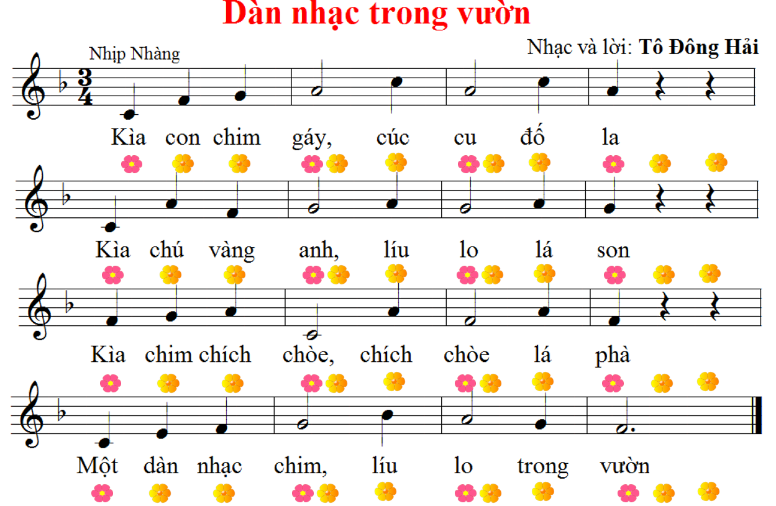
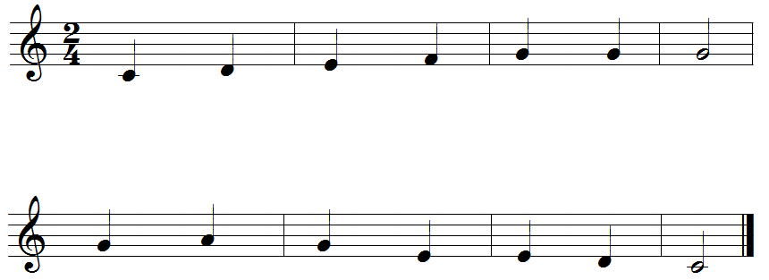
Thứ ngày tháng năm 2022
Âm nhạc
Chủ đề 1 - Tiết 4
Ôn tập: Hát và đọc nhạc
Vận dụng – Sáng tạo
Bài số 1

Slide 3
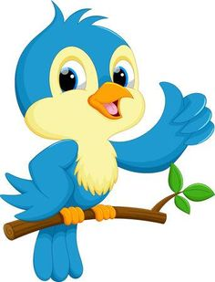
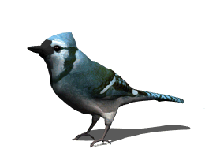
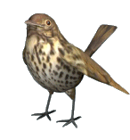
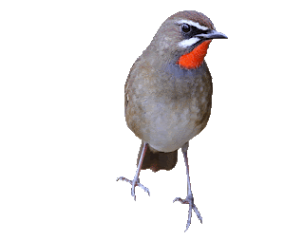
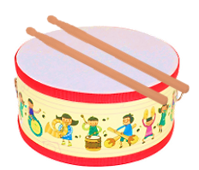
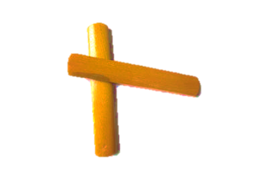
Hát kết hợp gõ đệm
Ôn tập bài hát “Dàn nhạc trong vườn”
(Trống gõ vào phách mạnh, thanh phách gõ vào phách nhẹ)

Slide 4
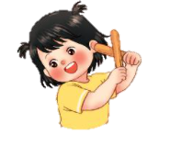
&==========================!
Thực hành – luyện tập
Ôn bài đọc nhạc với nhạc đệm
Ôn tập đọc nhạc Bài số 1

Slide 5
&====================!
Vận dụng – Sáng tạo
Nghe mẫu tiết tấu
(Bấm biểu tượng loa)
Trò chơi “Tiếng kèn âm vang”
Giáo viên:
A a a a a a a a a
Học sinh:
Đơn đơn đơn đơn đen đen đen đen đen

Slide 6
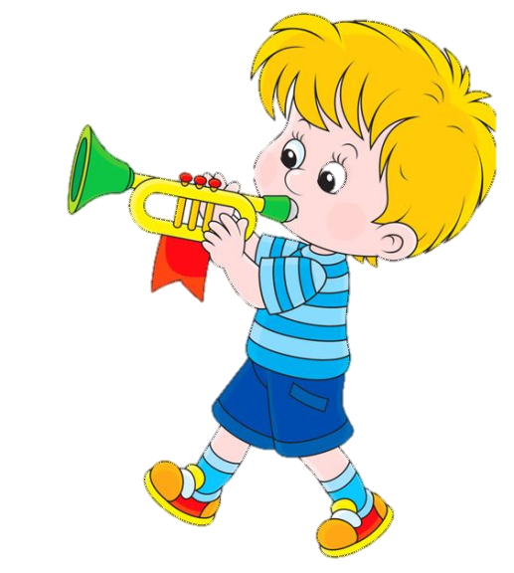
Đọc theo mô phỏng tiếng kèn
Trò chơi “Tiếng kèn âm vang”
(HS luyện tập kết hợp làm động tác đưa tay lên miệng, tay làm tư thế cầm kèn thổi, chú ý nhấn mạnh chữ vào đầu nhịp)

Slide 7
&====================!
Vận dụng – Sáng tạo
Nghe mẫu tiết tấu
(Bấm biểu tượng loa)
Đọc câu đồng dao và gõ theo âm hình tiết tấu
@ e ’ q q ’ q E
Giáo viên:
Tùng tùng tùng tùng
(HS đọc theo)
Tùng tùng tùng tùng

Slide 8
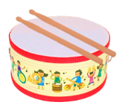
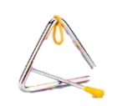
Đọc đồng dao kết hợp gõ tiết tấu
Đọc câu đồng dao và gõ theo âm hình tiết tấu
(Luyện đọc theo nhiều hình thức)

Slide 9
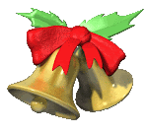
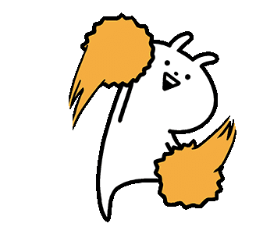
TRÒ CHƠI
Ai là Thiên tài nhí

Slide 10
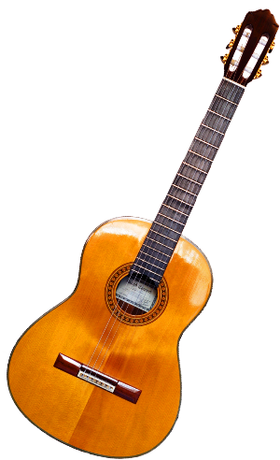
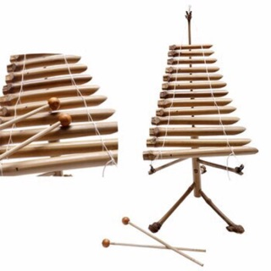
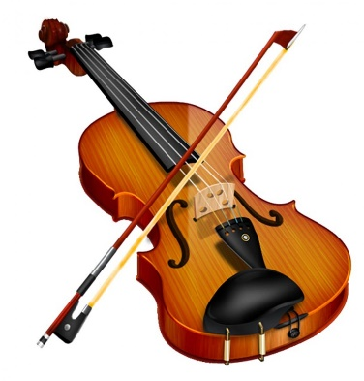
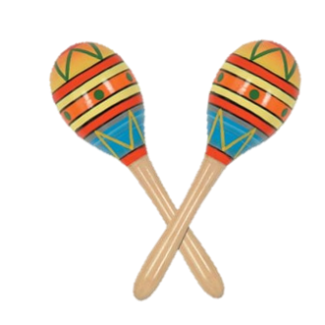
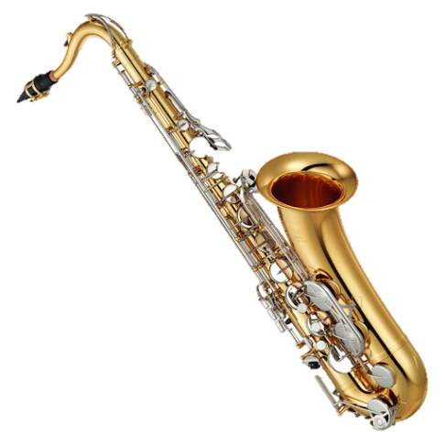
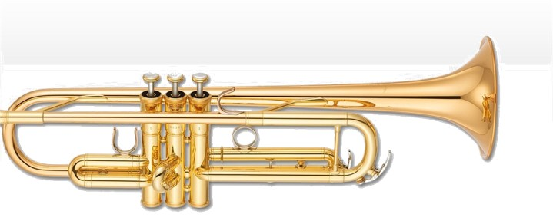
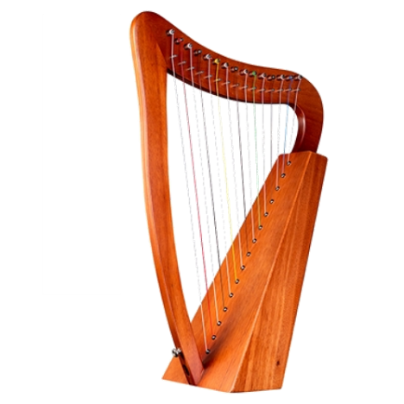
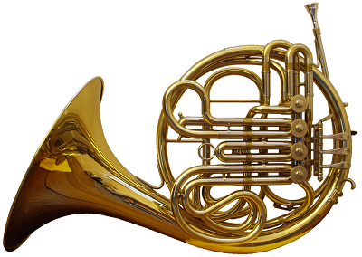
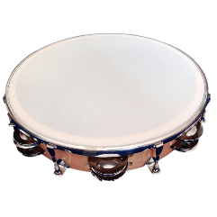
Hãy đọc tên các nhạc cụ mà em biết
Cùng xem tên của các nhạc cụ này nhé!

Slide 11
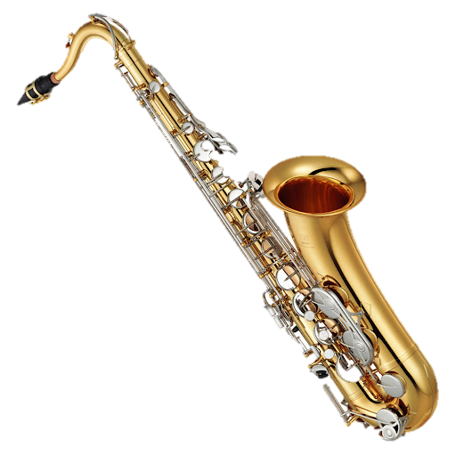
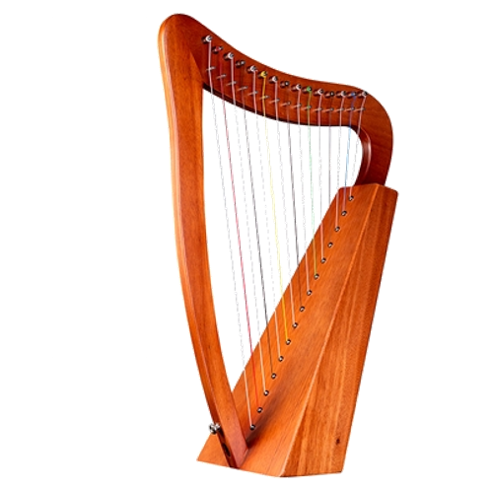
Đàn Tơ - rưng
Đàn Vi – ô - Lông
Ma–ra-cát
Đàn Guita
Kèn sắc-xô-phôn
Kèn trumpet
Kèn cor
Trống nhỏ
Tam-bơ-rin
Đàn Lia

Slide 12
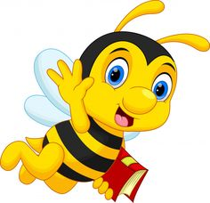
TỔNG KẾT CHỦ ĐỀ
……………….………..…..
Ước mơ sau này
của em là gì?
……………….………..…..
……………….………..…..
……………….………..…..
……………….………..…..

Slide 13
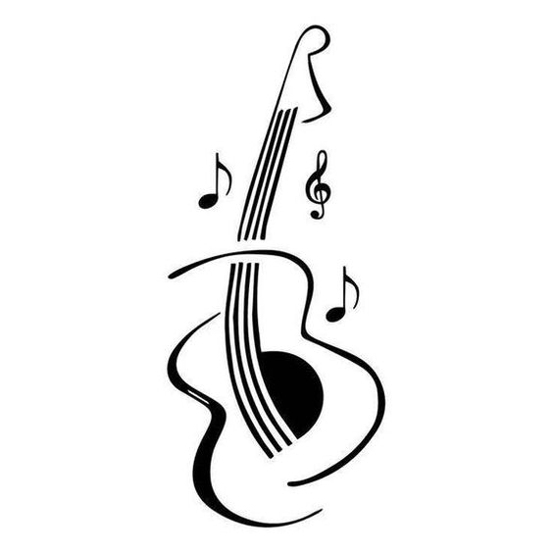
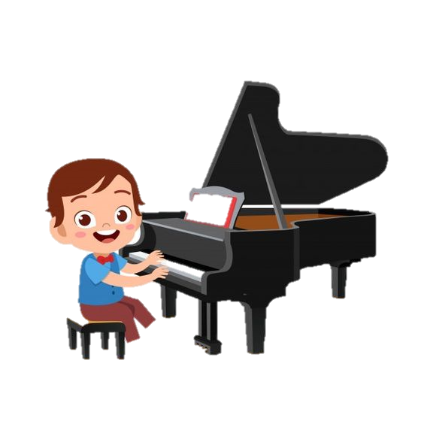
CẢM ƠN VÀ HẸN GẶP LẠI CÁC EM
Chúc các em
Vui tươi– Chăm ngoan– Học tốt

